Slide 1

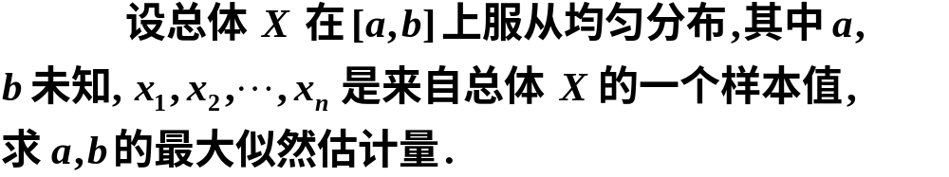




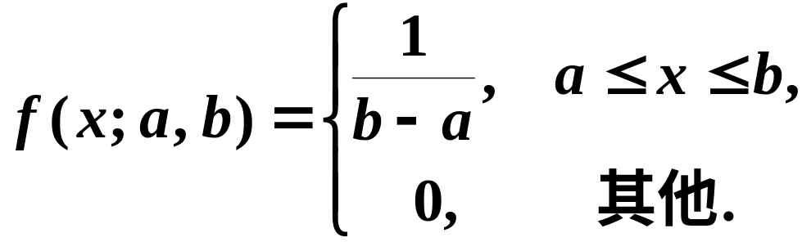
例10
解

Slide 2
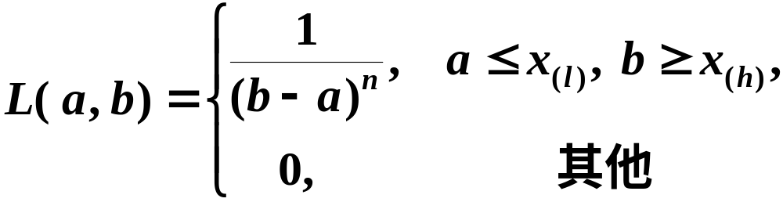
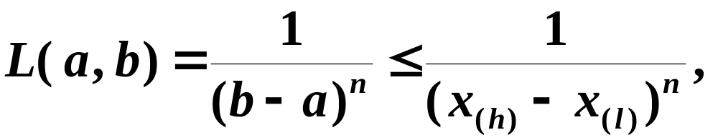

Slide 3
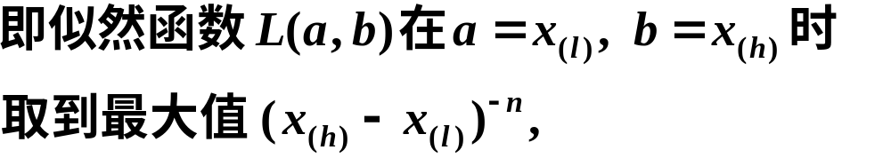

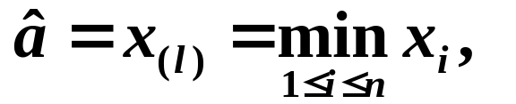
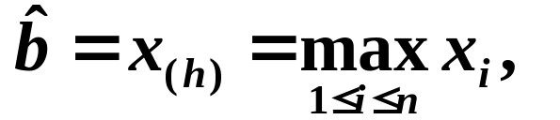

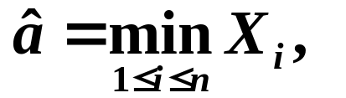
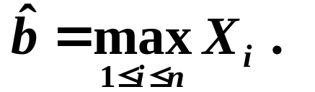

Slide 4
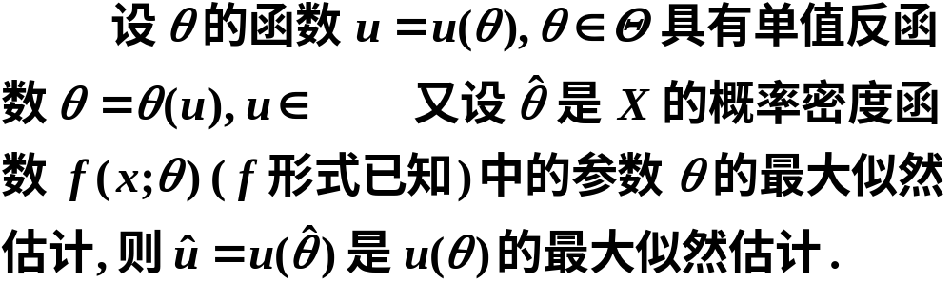
最大似然估计的性质
.

Slide 5
第三节 估计量的评选标准
一、问题的提出
二、无偏性
三、有效性
四、相合性
五、小结

Slide 6

一、问题的提出
从前一节可以看到, 对于同一个参数, 用不同的估计方法求出的估计量可能不相同, 而且, 很明显, 原则上任何统计量都可以作为未知参数的估计量.
问题
(1)对于同一个参数究竟采用哪一个估计量好?
(2)评价估计量的标准是什么?
下面介绍几个常用标准.

Slide 7

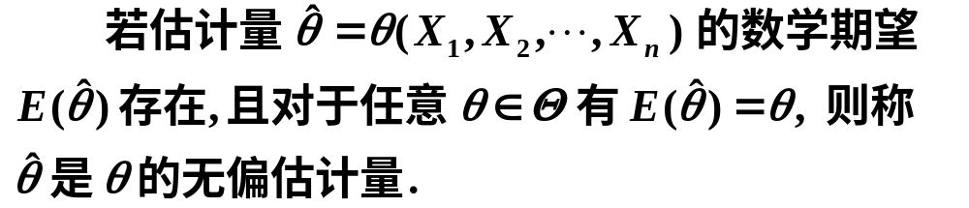
二、无偏性

Slide 8
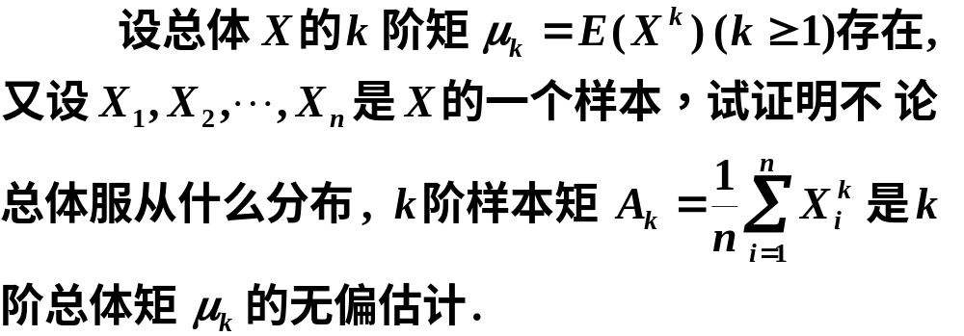
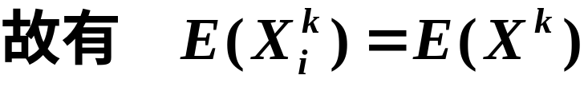

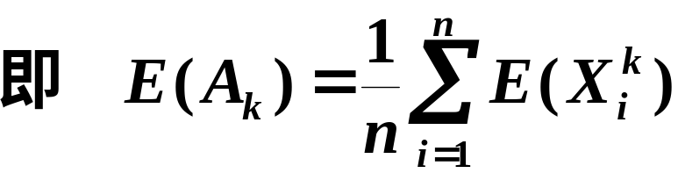

例1
证

Slide 9

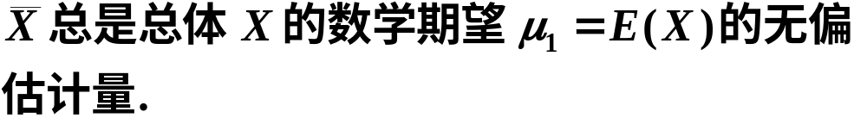
特别的:
不论总体 X 服从什么分布,
只要它的数学期望存在,

Slide 10
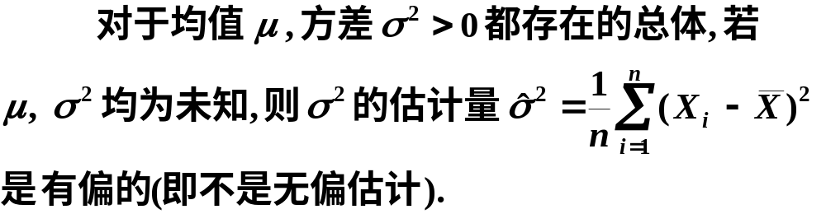
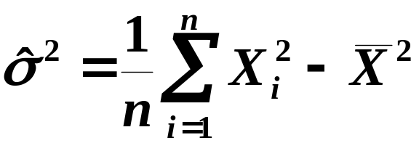



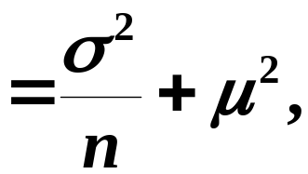


例2
证

Slide 11
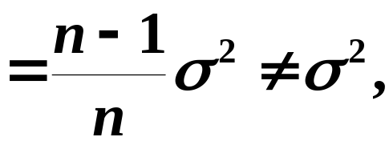

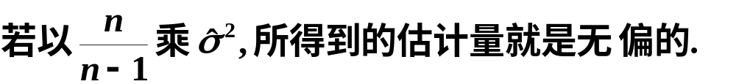
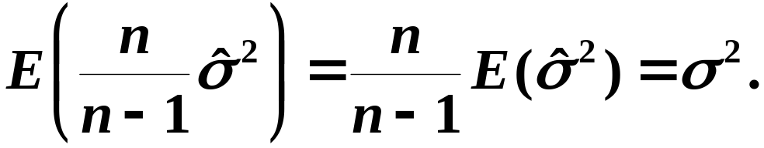
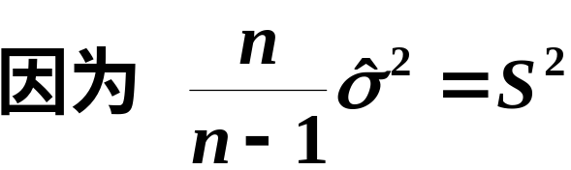
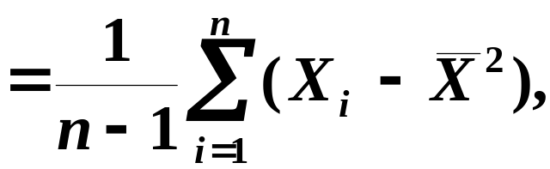


(这种方法称为无偏化).

Slide 12
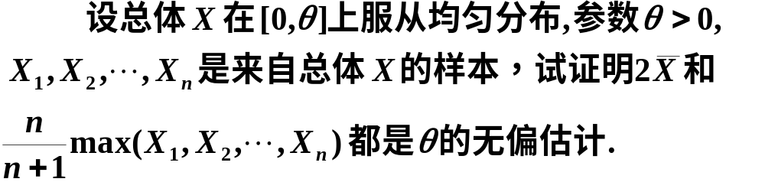
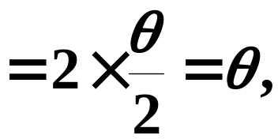


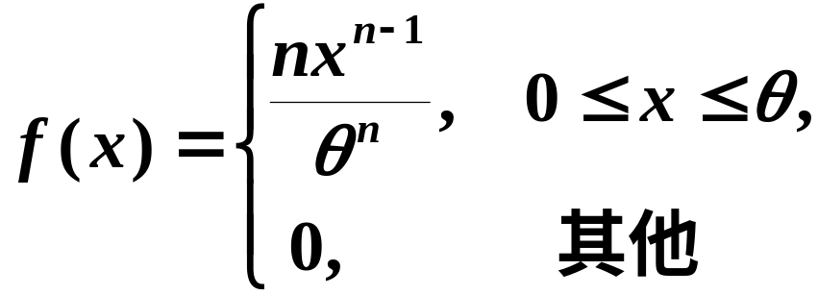
例4
证

Slide 13
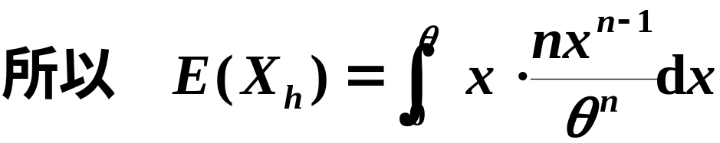
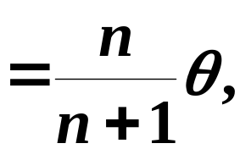

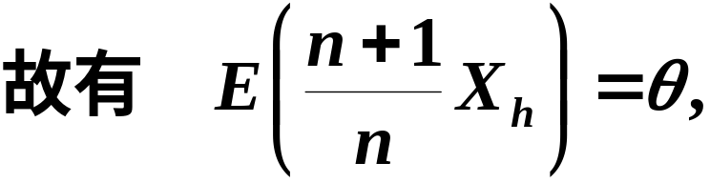
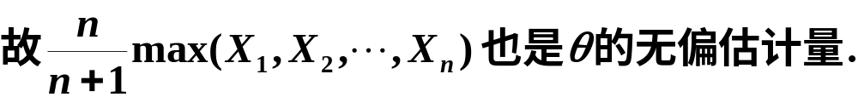

Slide 14
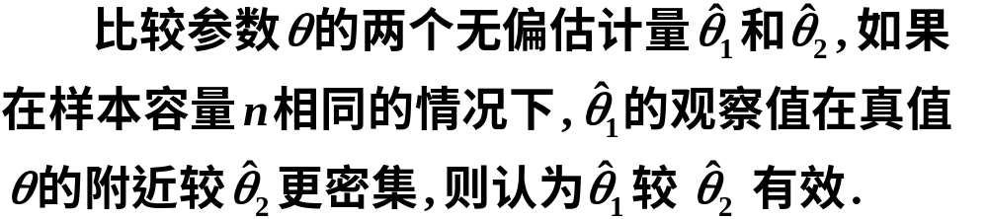
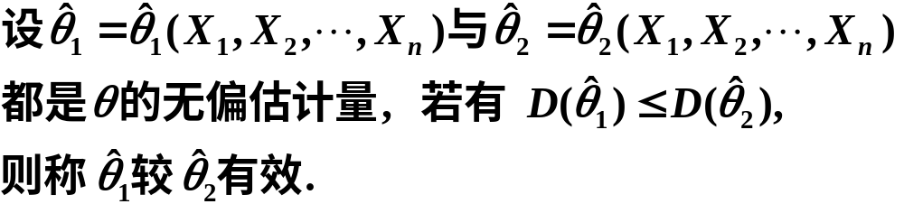
三、有效性
由于方差是随机变量取值与其数学期望的偏离程度, 所以无偏估计以方差小者为好.

Slide 15
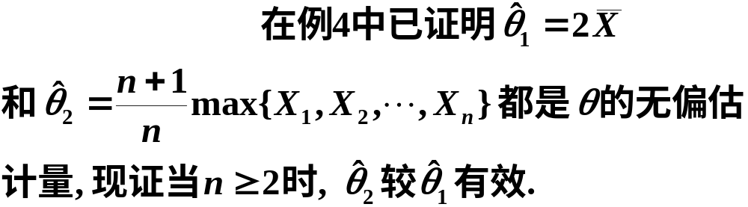
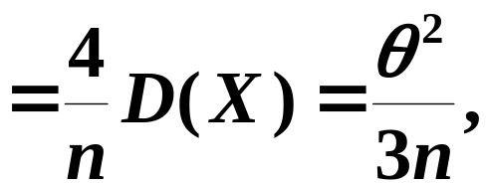

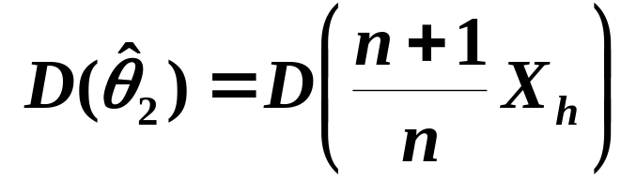
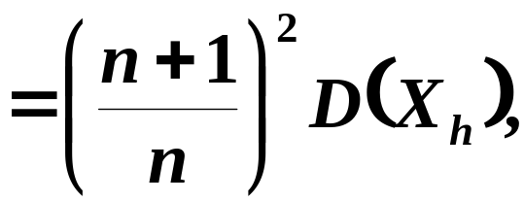
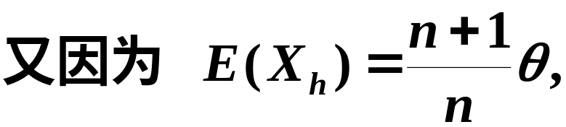
例7 (续例4)
证明

Slide 16
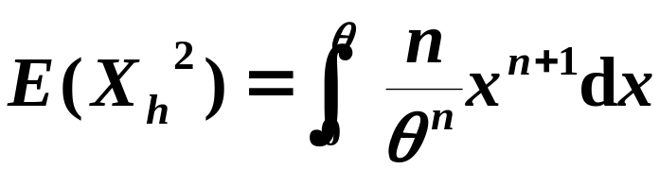
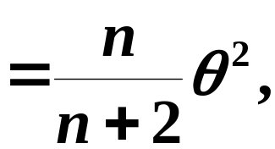
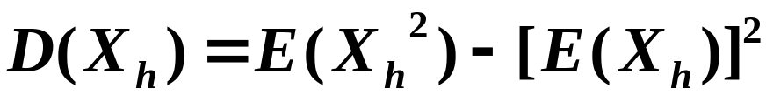
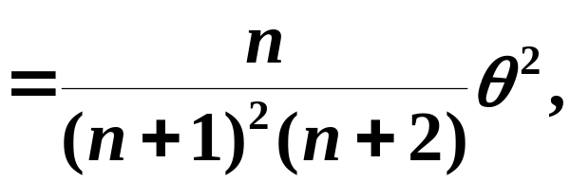

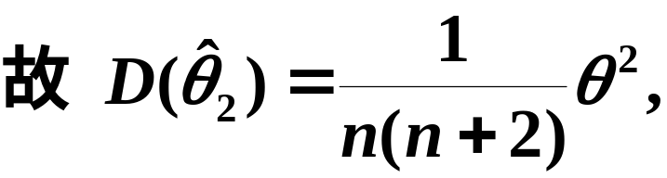



Slide 17
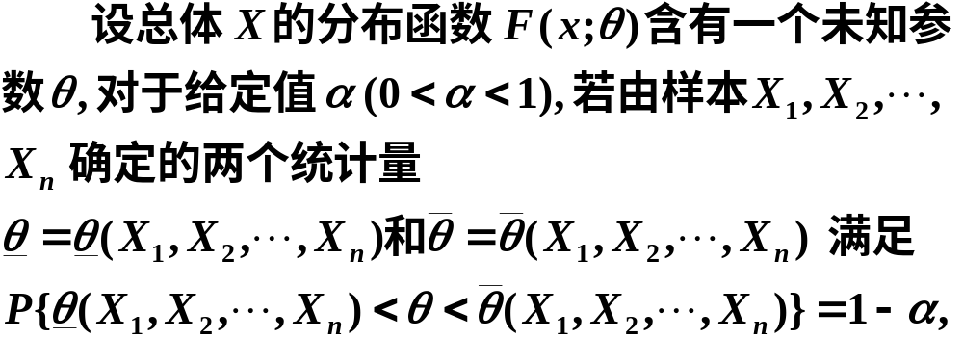
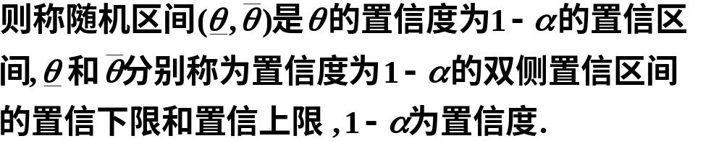
一、区间估计的基本概念
1. 置信区间的定义

Slide 18
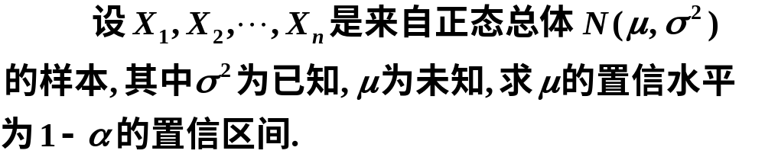

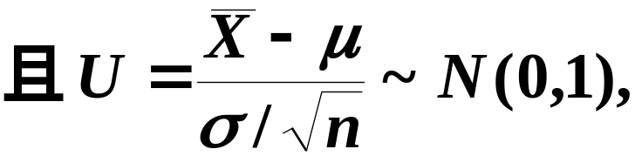
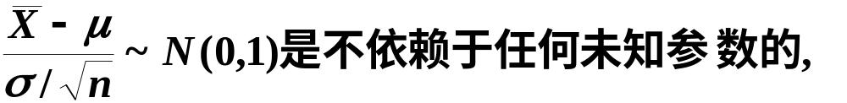
例2
解

Slide 19
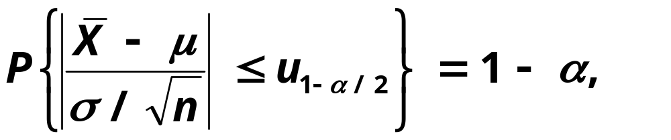
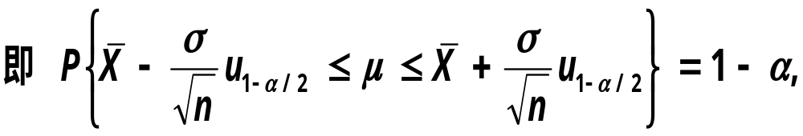

Slide 20
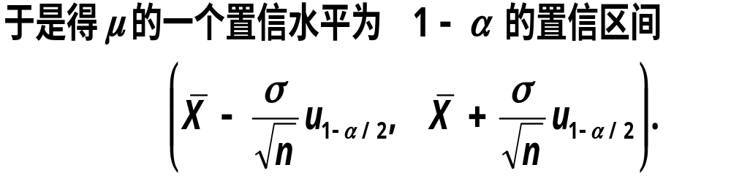


Slide 21

例3
今抽9件测量其长度, 得数据如下(单位:mm): 142, 138, 150, 165, 156, 148, 132, 135, 160.
解

Slide 22



推导过程如下:

Slide 23





Slide 24





有一大批糖果,现从中随机地取16袋, 称得重量(克)如下:
例2
设袋装糖果的重量服从正态分布, 试求总体均值
解
附表3-1

Slide 25



就是说估计袋装糖果重量的均值在500.4克与507.1克之间, 这个估计的可信程度为95%.
这个误差的可信度为95%.

Slide 26







例3
(续例1)如果只假设糖包的重量服从正态分布
解
附表3-2

Slide 27


2.

Slide 28









例6 (续例1)
解

Slide 29


二、两个总体 的情况
讨论两个整体总体均值差和方差比的估计问题.

Slide 30


1.
推导过程如下:

Slide 31






Slide 32


Slide 33




Slide 34




例7
为比较І, ІІ两种型号步枪子弹的枪口速度,
随机地取І型子弹10发, 得到枪口速度的平均值为
随机地取ІІ
型子弹20发, 得枪口速度平均值为
假设两总体都可认为近似
地服从正态分布,且由生产过程可认为它们的方差
相等, 求两总体均值差
信区间.
解
由题意, 两总体样本独立且方差相等(但未知),

Slide 35









Slide 36






例8
为提高某一化学生产过程的得率, 试图采用
一种新的催化剂, 为慎重起见, 在试验工厂先进行
试验. 设采用原来的催化剂进行了
次试验,
得到得率的平均值
又采用新的催化剂进行了
次试验,
得到得率
的平均值
假设两总
体都可认为近似地服从正态分布, 且方差相等, 求
两总体均值差
解
由题意, 两总体样本独立且方差相等(但未知),

Slide 37




Slide 38



2.

Slide 39











例9
研究由机器 A 和机器 B 生产的钢管内径, 随
机抽取机器 A 生产的管子 18 只, 测得样本方差为
抽取机器B生产的管子 13 只, 测
得样本方差为
设两样本相互独
立,且设由机器 A 和机器 B 生产的钢管内径分别服
从正态分布
均未知, 求方差比
信
区间.
解

Slide 40






